Slide 1
Синтаксически-управляемый семантический анализ
Языки программирования и методы трансляции
Преподаватель:
Корзун Дмитрий Жоржевич
Команда D:
1. Александр Чернышов
2. Игорь Михайлов
3. Даниил Луценко
4. Евгений Диков
5. Кирилл Логвинов
15.12.2020
Петрозаводский Государственный Университет

Slide 2
А)Выбрать грамматику в упр. 9.1 или 9.2 задачника.
a) Пример цепочки: abbb S → AB | BA A → AB | AA | a B → b

Slide 3
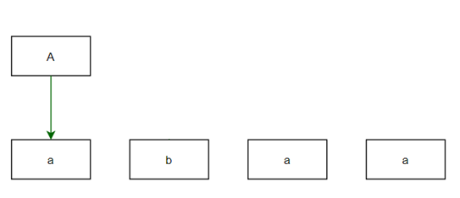
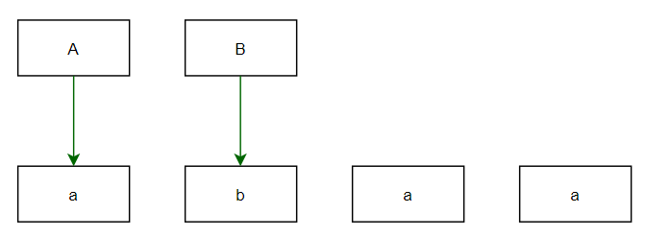

Б) Предложите пример синтаксически правильной цепочки для выбранной грамматике. Нужно построить синтаксическое дерево.
Синтаксически правильная цепочка: abab

Slide 4
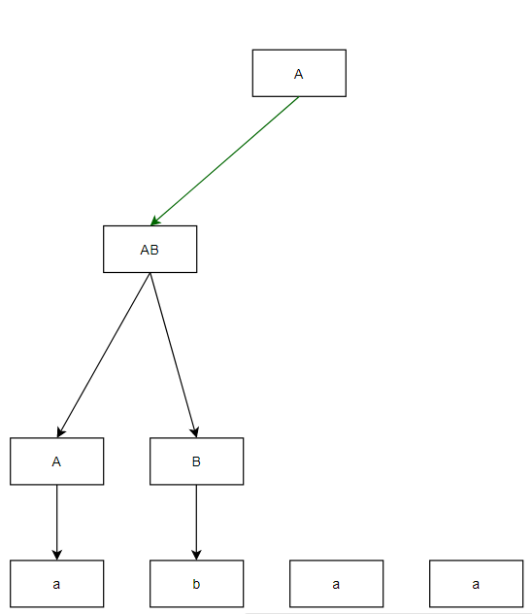
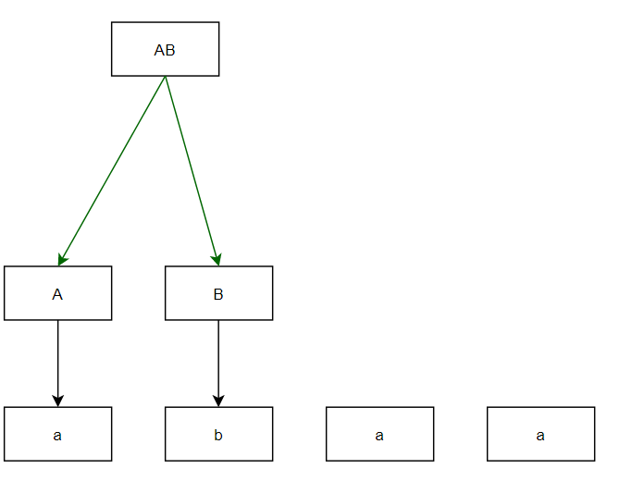
Б) Предложите пример синтаксически правильной цепочки для выбранной грамматике. Нужно построить синтаксическое дерево.

Slide 5
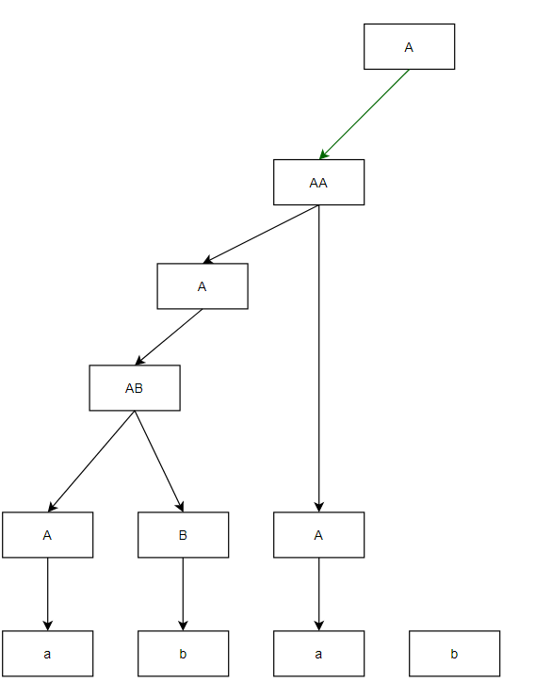
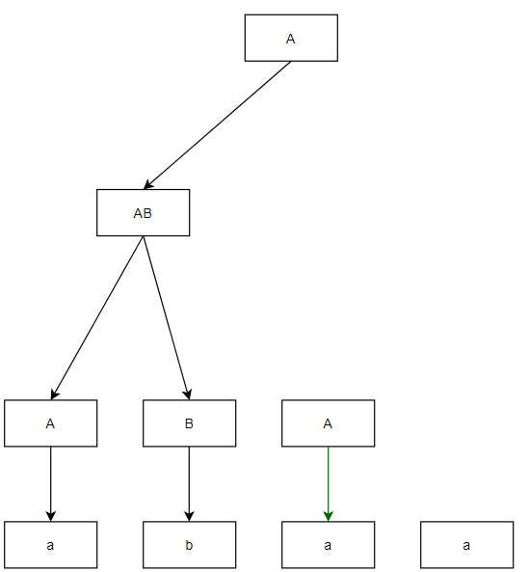
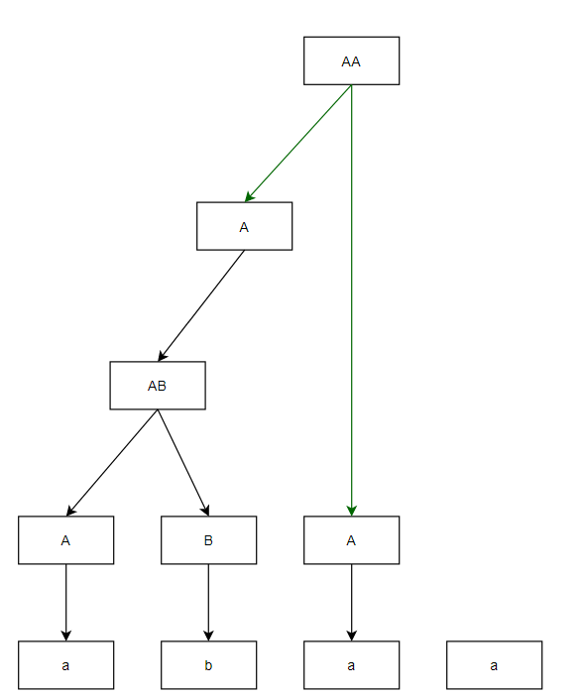
Б) Предложите пример синтаксически правильной цепочки для выбранной грамматике. Нужно построить синтаксическое дерево.

Slide 6
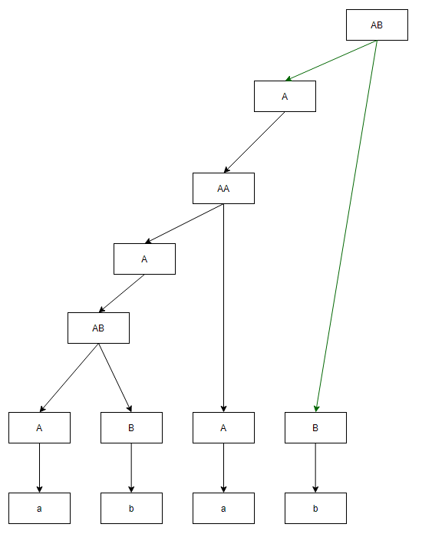
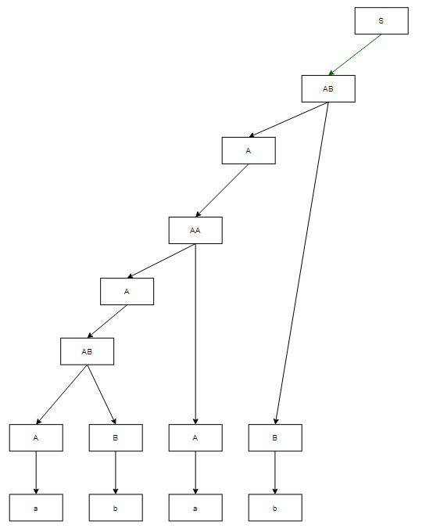
Б) Предложите пример синтаксически правильной цепочки для выбранной грамматике. Нужно построить синтаксическое дерево.

Slide 7
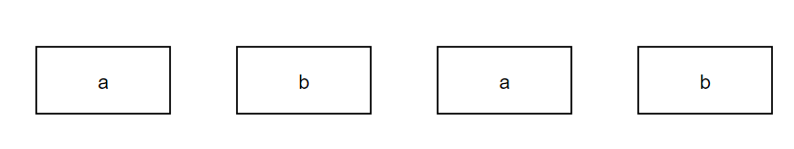
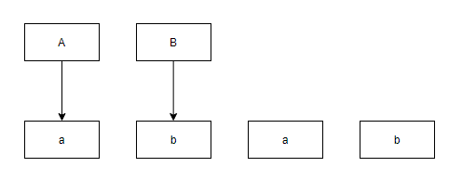
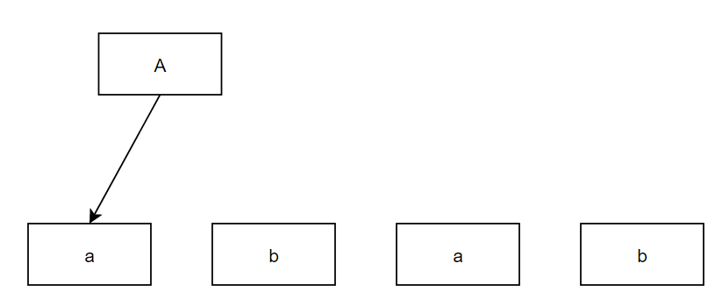
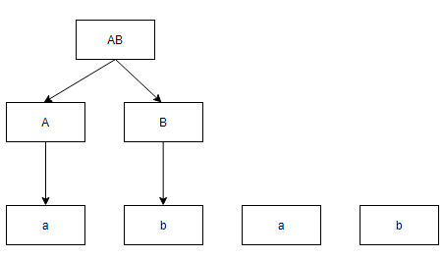
В)Выполните разбор данной цепочки в соответствии с алгоритмом «сдвиг-свертка». Убедитесь, что в работе алгоритма появляется то же дерево, что было построено на шаге б).
3) A //сдвиг 4) Ab // свёртка
Ꜫ // сдвиг
а // свёртка
5) AB // свёртка

Slide 8
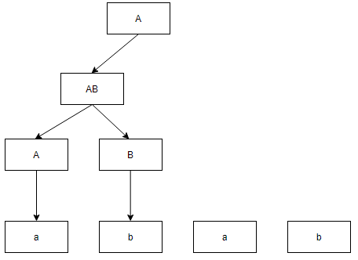
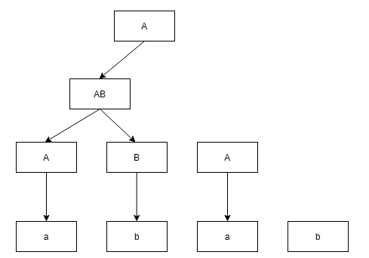
В)Выполните разбор данной цепочки в соответствии с алгоритмом «сдвиг-свертка». Убедитесь, что в работе алгоритма появляется то же дерево, что было построено на шаге б).
6) А // сдвиг
7) Аа // свёртка

Slide 9
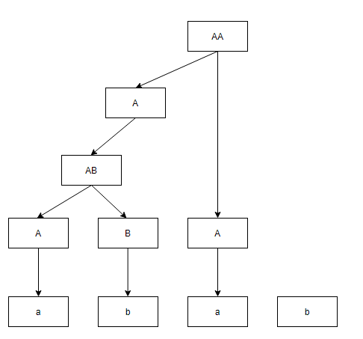
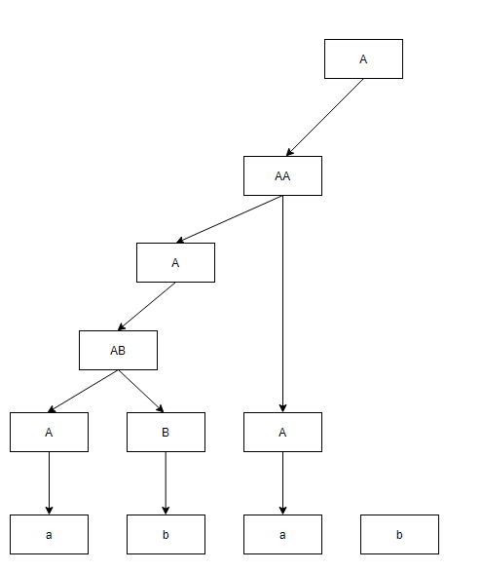
В)Выполните разбор данной цепочки в соответствии с алгоритмом «сдвиг-свертка». Убедитесь, что в работе алгоритма появляется то же дерево, что было построено на шаге б).
7) АА // свёртка
8) А // сдвиг

Slide 10
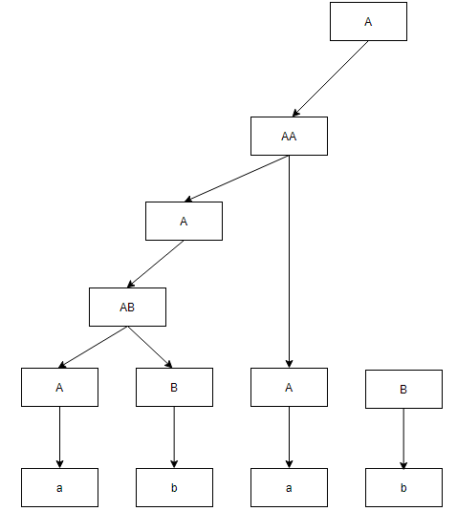
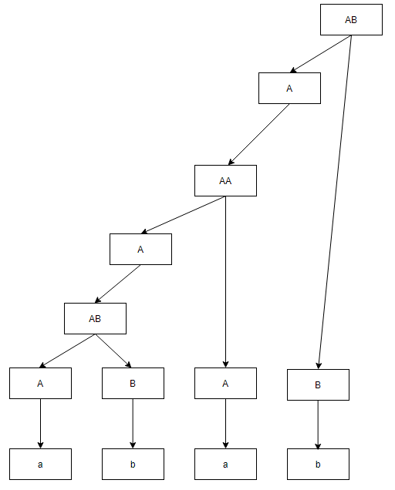
В)Выполните разбор данной цепочки в соответствии с алгоритмом «сдвиг-свертка». Убедитесь, что в работе алгоритма появляется то же дерево, что было построено на шаге б).
9) Аb // свёртка
10) АB // свёртка

Slide 11
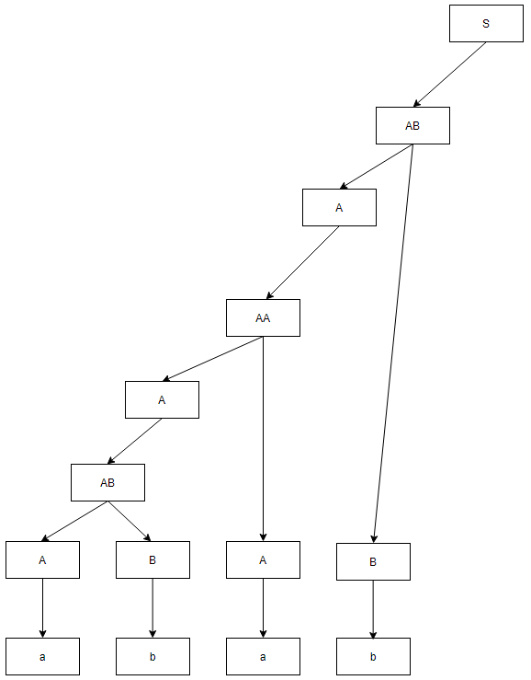
В)Выполните разбор данной цепочки в соответствии с алгоритмом «сдвиг-свертка». Убедитесь, что в работе алгоритма появляется то же дерево, что было построено на шаге б).
S
Алгоритм закончен, потому что мы пришли в S больше нечего сдвигать или свертать Вывод: Дерево построенное на шаге Б то же, что и построенное в ходе алгоритма.

